Slide 1
PAGARÉ ELECTRONICO Y FIRMA DE CONTRATO

Slide 2
EMISIÓN y FIRMA DE CONTRATO
GENERACIÓN DE CONTRATO
PROSPECCIÓN
LLAMADA GRABADA
FIRMA DIGITAL (MUYA)
ENVIO AL CLIENTE
SOLICITUD DE FIRMA ELECTRÓNICA (CLIENTE)

Slide 3
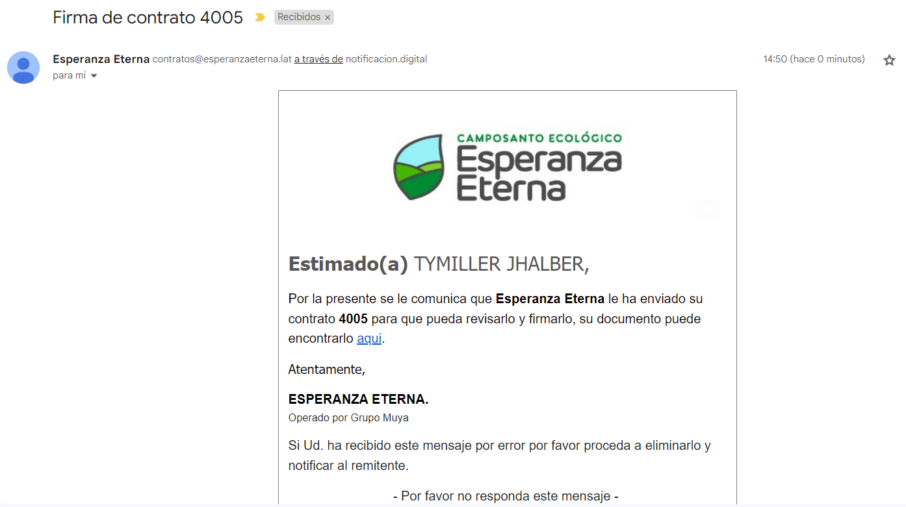

Slide 4
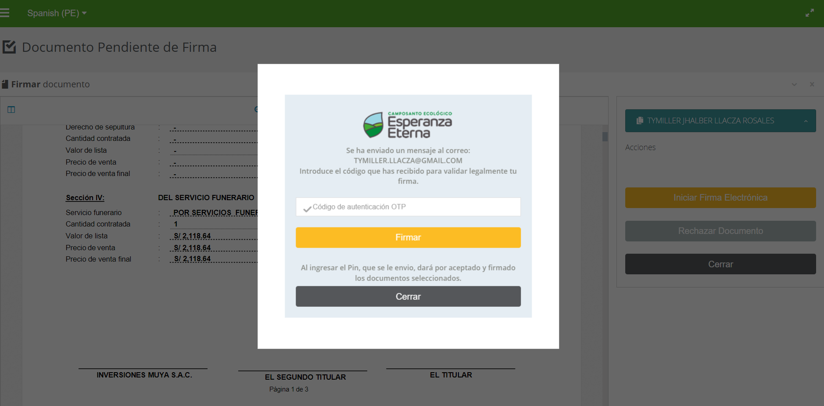

Slide 5
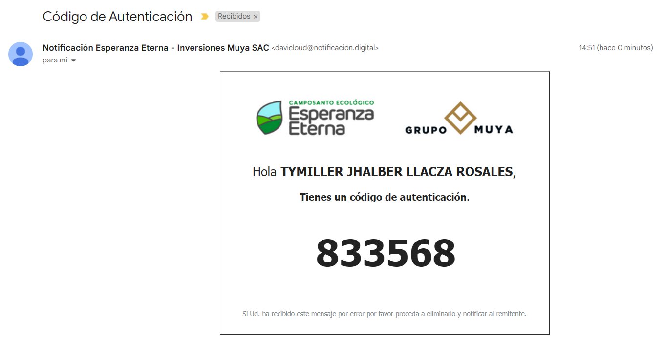

Slide 7
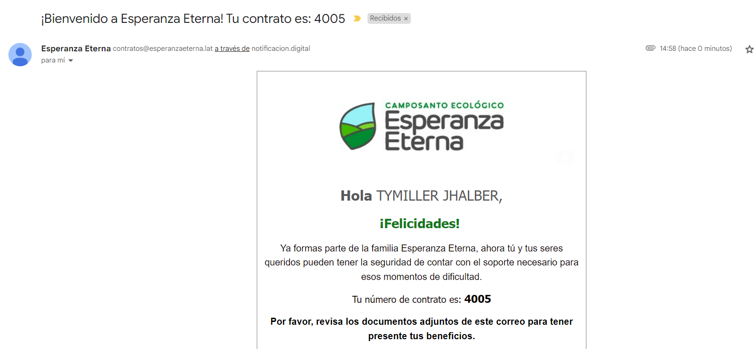
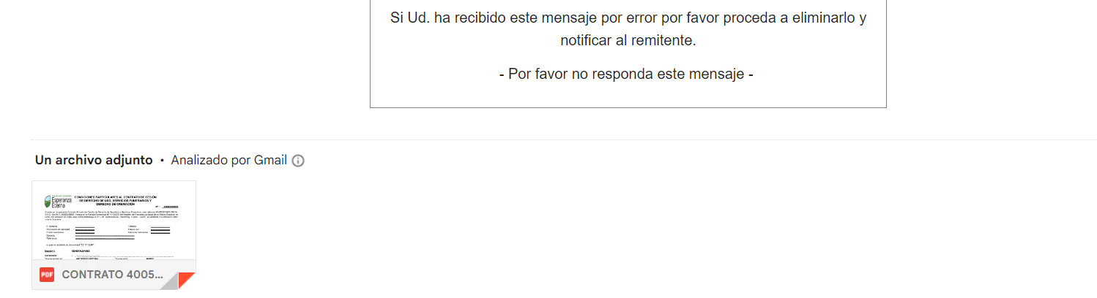

Slide 8
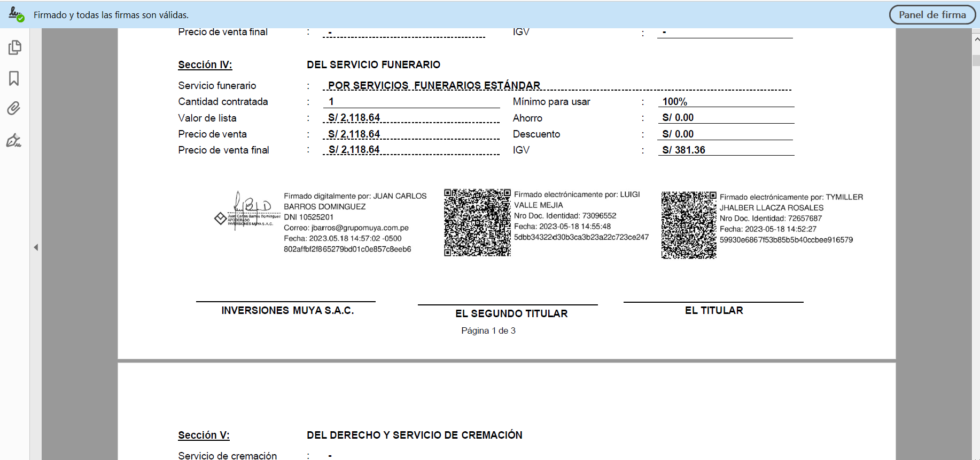

Slide 9
¿?
Emisión y mantenimiento del pagaré.
1.- ¿Necesitamos de alguna entidad? ¿Quién lo custodia? ¿Inscripción en CAVALI?
2.- ¿Puede ser digital? ¿Se aplica a nuestros servicios? (cesión por derecho de uso) no somos del sector financiero.
3.- ¿Es correcto el formato actual? (Revisar)
4.- ¿En NF se tiene a un solo titular? ¿Necesitamos un aval?
5.- ¿Los NI tienen 2 titulares, uno es el AVAL?
6.- ¿Fallecimiento del titular? ¿Qué pasa con el pagaré? ¿Actualización de pagaré y titulares?
7.- ¿Cancelación de pagaré o actualización por refinanciamiento?

